Slide 1
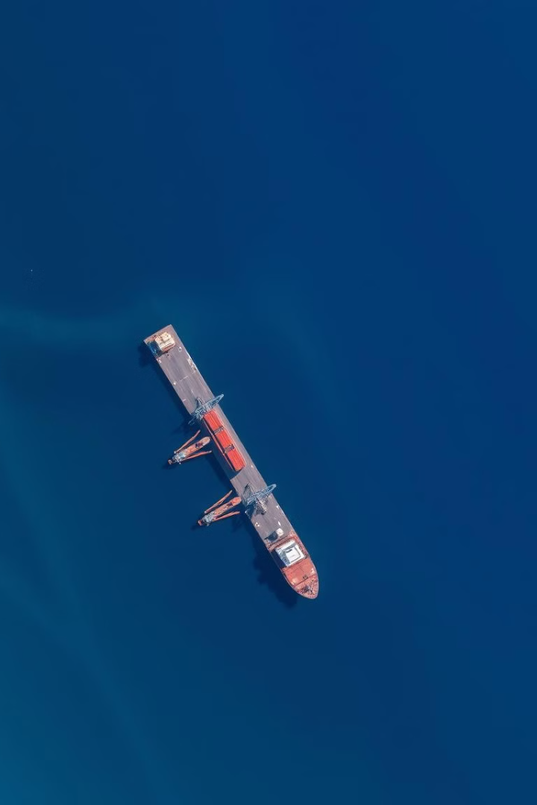
Gelişmiş Deniz Gözlemi: SAR Tabanlı Gemi Tespiti için CNN Algoritmalarının Kullanımı
Bu sunum, deniz gözetiminde gemi tespiti için derin öğrenme tabanlı Faster R-CNN algoritmasının etkinliğini ele almaktadır. Sentinel-1 uydusundan elde edilen SAR görüntüleri kullanılarak yapılan deneylerde, algoritma %86,11 doğruluk oranına ulaşmıştır. Bu çalışma, SAR görüntüleri ve derin öğrenme algoritmalarının deniz gözetimi, gemi trafiği yönetimi gibi uygulamalarda kullanılabileceğini göstermektedir.
1

Slide 2
Çalışmanın Amacı
Doğruluk Artırımı
Faster R-CNN Etkinliği
Bu çalışmanın temel amacı, SAR görüntüleri ve derin öğrenme algoritmalarını kullanarak gemi tespitinin doğruluğunu artırmaktır. Geleneksel yöntemler hava koşullarına ve aydınlatma şartlarına duyarlı olduğu için, SAR tabanlı bir yaklaşımın bu kısıtlamaları aşarak daha güvenilir bir çözüm sunması hedeflenmiştir.
Ayrıca, Faster R-CNN algoritmasının denizcilik alanındaki nesne tespitinde ne kadar etkili olduğunu değerlendirmek amaçlanmıştır. Bu algoritma, konvolüsyonel sinir ağları (CNN) ve bölge öneri ağlarını (RPN) birleştirerek, farklı boyutlardaki gemileri başarılı bir şekilde tespit edebilmektedir.
2

Slide 3

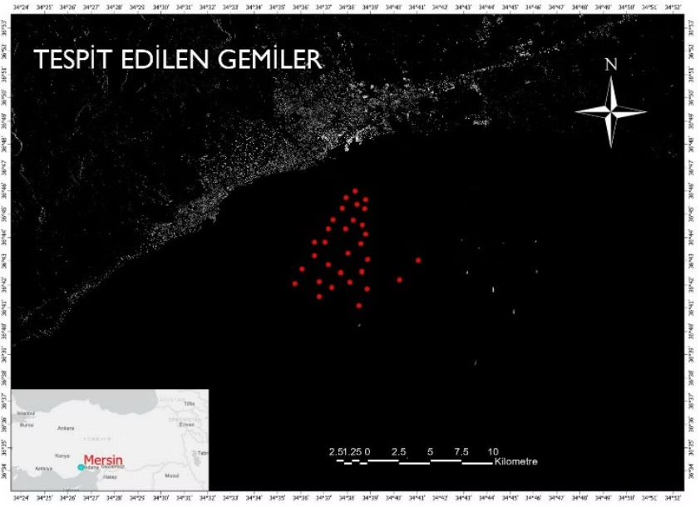
Yöntem ve Veri Seti
1
Çalışma Alanı
2
Veri Kaynağı
Çalışma alanı olarak Türkiye'nin en büyük limanlarından biri olan Mersin Limanı seçilmiştir.
Veri kaynağı olarak Sentinel-1 uydusundan elde edilen VH polarizasyonlu SAR görüntüleri kullanılmıştır.
3
Algoritma
Faster R-CNN algoritması tercih edilmiştir. Algoritma, gemi tespiti için bölge öneri ağı (RPN) ve konvolüsyonel sinir ağlarını (CNN) bir araya getiren bir nesne tespit yöntemidir.
3

Slide 4
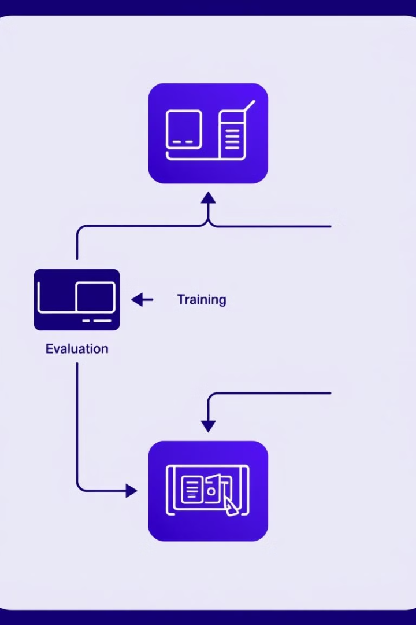
İşlem Adımları
SAR Görüntüsü Ön İşleme
SAR görüntülerinin ön işlenmesi (gürültü azaltma, kontrast iyileştirme vb.) gerçekleştirilmiştir.
Model Eğitimi
Faster R-CNN modeli, ön işlenmiş SAR görüntüleri kullanılarak eğitilmiştir.
Model Değerlendirmesi
Eğitilmiş model, test veri kümesi üzerinde değerlendirilmiş ve doğruluk oranları hesaplanmıştır.

Slide 5
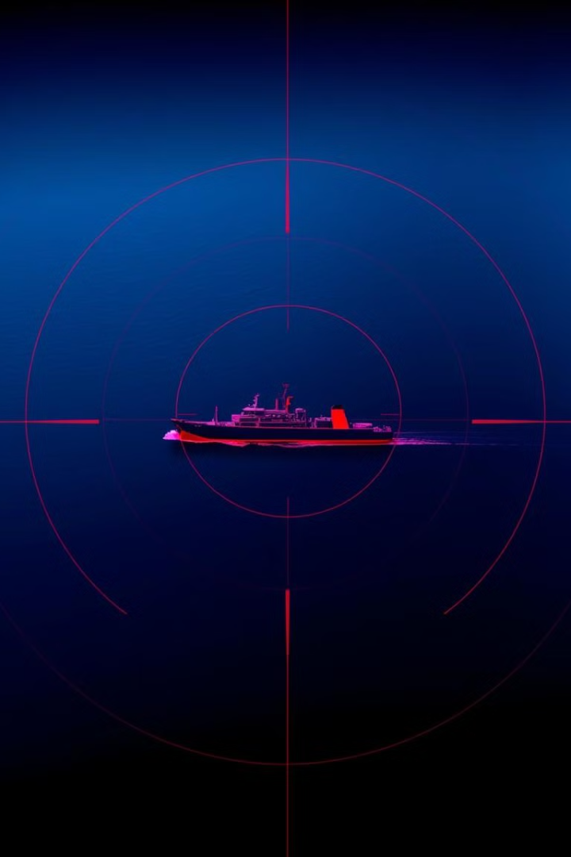
Bulgular: Yüksek Performans
Doğruluk Oranı
Kesinlik ve Geri Çağırma
Önerilen Faster R-CNN algoritması, SAR görüntülerinde gemileri tespit etmede yüksek performans göstermiştir. Algoritma, test veri kümesi üzerinde %86,11 doğruluk oranına ulaşmıştır.
Kesinlik (Precision) %84,54, Geri Çağırma (Recall) %89,03 olarak ölçülmüştür. Bu sonuçlar, algoritmanın hem doğru tespitler hem de eksik tespitler açısından başarılı olduğunu göstermektedir.
Gemi Çeşitliliği
Küçük balıkçı tekneleri, büyük kargo gemileri ve konteyner gemileri başarıyla tespit edilmiştir. Algoritma, farklı boyutlardaki gemileri ayırt edebilme yeteneğine sahiptir.

Slide 6
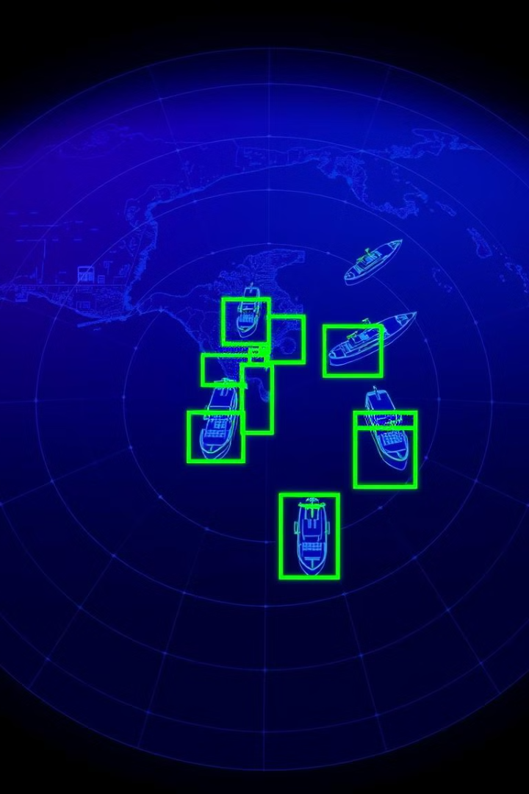

Bulgular: Düşük Yanlış Pozitif Oranı
Yanlış pozitif oranı düşük olup, görüntülerdeki diğer nesneler gemi olarak hatalı sınıflandırılmamıştır. Bu, algoritmanın yüksek doğruluğa sahip olduğunu ve yanlış tespitlerin sayısını azalttığını göstermektedir.
6

Slide 7
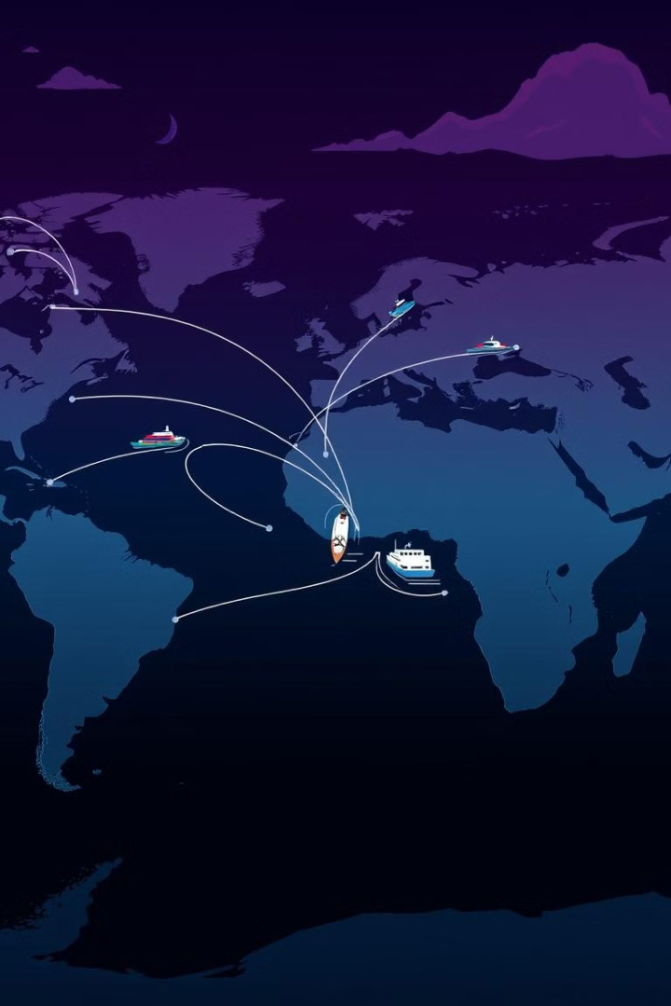
Sonuçlar: Uygulamalar ve Gelecek Çalışmalar
1
Deniz Güvenliği
Bu çalışma, Sentinel-1 SAR görüntülerini kullanarak Faster R-CNN algoritmasının gemi tespiti alanındaki etkinliğini göstermektedir. Çalışmanın sonuçları, deniz güvenliği, gemi trafiği yönetimi, çevresel izleme ve arama kurtarma operasyonları gibi alanlarda pratik uygulamalar sunabileceğini göstermektedir.
2
Geliştirme Alanları
Gelecekteki çalışmalar için öneriler şunlardır: Daha büyük veri setleri ile modelin genel performansının artırılması, farklı derin öğrenme mimarileri (ör. YOLO, Transformer tabanlı modeller) ile karşılaştırmalar yapılması, gerçek zamanlı gemi tespiti için hızlandırılmış algoritmaların geliştirilmesi.

Slide 8
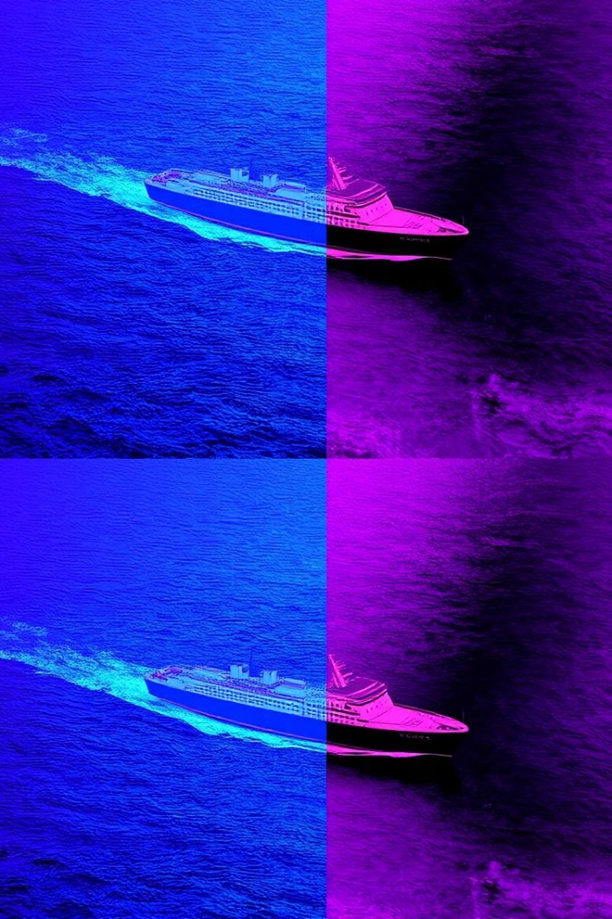



SAR Görüntülerinin Avantajları
Gece Görüntüleme
SAR görüntülerinin gece ve kötü hava koşullarında çalışabilmesi, yöntemin geleneksel optik görüntü işleme tekniklerine kıyasla daha güvenilir olmasını sağlamaktadır.
Kötü Hava Koşullarında Çalışma
SAR, bulutlar, sis ve yağmur gibi hava koşullarından etkilenmez, bu da onu deniz gözetimi için ideal bir araç haline getirir.
Yüksek Çözünürlük
SAR, yüksek çözünürlüklü görüntüler sağlayarak, gemilerin ayrıntılı tespitini ve sınıflandırılmasını mümkün kılar.

Slide 9



Derin Öğrenmenin Avantajları
Otomatik Öğrenme
1
Derin öğrenme algoritmaları, büyük veri setlerinden otomatik olarak öğrenme yeteneğine sahiptir, bu da insan müdahalesini azaltır.
Yüksek Doğruluk
2
Derin öğrenme modelleri, geleneksel yöntemlere kıyasla daha yüksek doğruluk oranlarına ulaşabilir.
Genelleyici Yetenek
3
Eğitilmiş modeller, farklı veri setlerinde ve farklı koşullarda iyi performans gösterebilir.
9

Slide 10
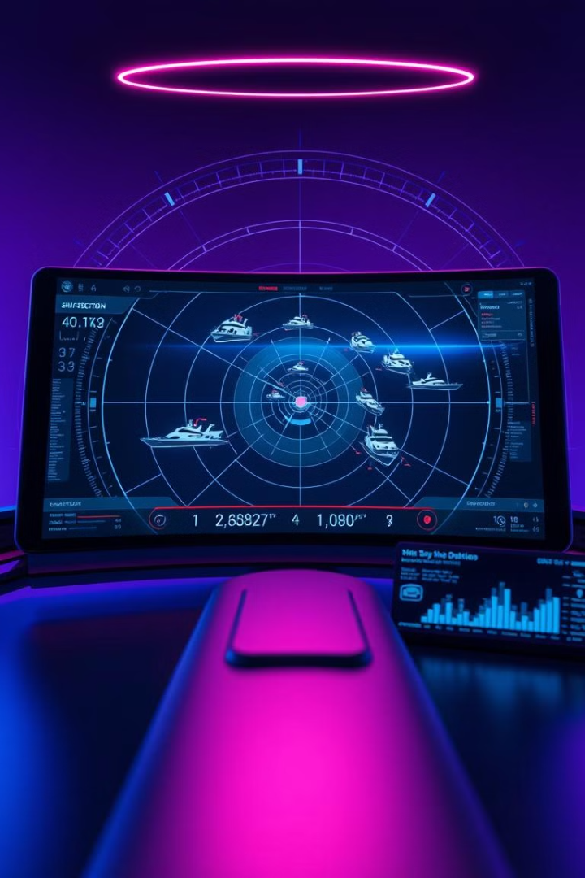
Sonuç: Geleceğin Deniz Gözlemi
Bu çalışma, SAR görüntüleri ve derin öğrenme algoritmalarının deniz gözetimi için güçlü bir kombinasyon olduğunu göstermektedir. Bu teknolojiler, deniz güvenliği, gemi trafiği yönetimi ve çevresel izleme gibi alanlarda önemli gelişmelere yol açabilir. Gelecekte, bu teknolojilerin daha da geliştirilmesi ve uygulanması, denizcilik sektöründe daha güvenli ve verimli bir geleceğe katkıda bulunabilir.
10

